Slide 1
git

Slide 2
Установка

Slide 3
Зачем?
Я и Петя
Я и… я

Slide 4
Немного истории
CVS — история одного профессора
SVN — «CVS done right!»
+ атомарность
+ скорость(локальная чистая копия)
git — «в CVS всё сделано неправильно»
+ распределенность
+ маленькие репозитории
+ больше скорости (локальная история)

Slide 5

Github.com

Slide 6
Клиенты GIT
Tortoise Git / Git Extensions / GitHub for Windows / SourceTree / …
Настоящая, полная документация есть только на command line interface (CLI)
CLI автоматизируется!
Проще объяснять логику работы
GUI-клиенты вы освоите самостоятельно

Slide 7
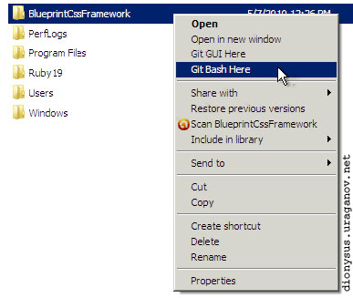
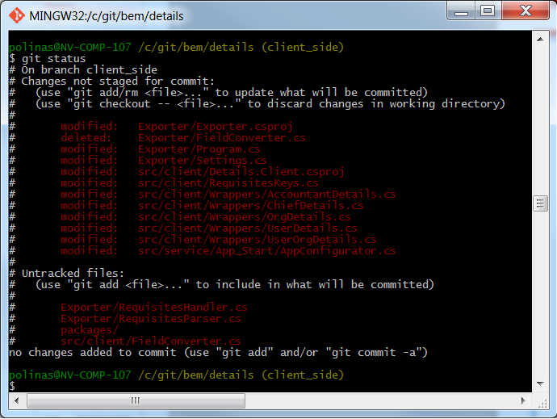
Git Bash

Slide 8
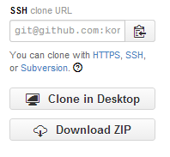

Clone
$ git clone https://github.com/kontur-edu/intern-2014.git
http://git-scm.com/book/ru

Slide 9
Документация
$ git <command> <parameters>
$ git help
$ git help <command>
$ git <command> -h
http://git-scm.com/book/ru

Slide 10
Настройка
$ git config --global user.name "Pavel Egorov"
$ git config --global user.email "pe@kontur.ru"
http://git-scm.com/book/ru

Slide 11
Создать новый репозиторий
Выйдите из склонированного репозитория
$ mkdir repo
$ cd repo
$ git init
http://git-scm.com/book/ru

Slide 12
Анатомия репозитория
Local Repository — ваш репозиторий; то, что «закоммичено» (от команды commit) храниться в файловой БД в директории .git
Working tree — текущее состояние файлов; то, с чем идет работа (например в VS); хранится в директории репозитория вне .git
Index — то, что «будет закоммичено»
Remote Repository — удаленный repo; то, что «запушено» (от команды push)

Slide 13
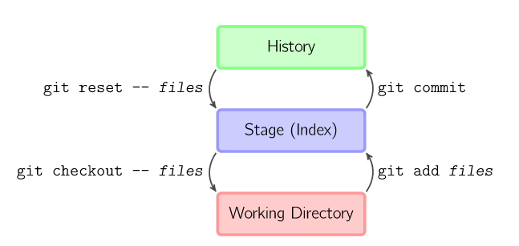
Анатомия репозитория

Slide 14
Commit
$ echo hello > readme.txt
$ git status
$ git add –A
$ git status
$ git commit –m “add readme”
$ git status
$ git log
http://git-scm.com/book/ru

Slide 15
.gitignore
# gitignore sample file for C# language
[Bb]in/
[Oo]bj/
*.suo
*.user

Slide 16
History
Commit
Tree
Author, Comment, Date, …
Parent commitS
Id (sha-1)

Slide 17
Immutable history
Ничего не теряется!

Slide 18
Branches
$ git branch
$ git branch <branch-name>
$ git checkout <branch-name>
$ git checkout <commit|branch-name>
master — имя основной ветки
HEAD — ссылка на ветку или коммит. Обновляется каждый git-commit из HEAD-а.

Slide 19
Immutable history
$ git reset <commit|branch-name>
$ git reset HEAD
$ git reset HEAD^^^
По умолчанию reset не меняет Working Tree, а меняет только указатель на текущий коммит
Но можно и Working Tree перетереть.
$ git reset --hard HEAD^

Slide 20
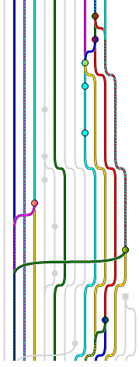
Merge & Rebase
$ git help merge
$ git merge <commit|branch>
$ git help rebase
$ git rebase <commit|branch>

Slide 21
Remote branches
[Почти] обычные ветки, HEAD которых нельзя двигать.
$ git clone <url> //вместо git init
Создает кроме master ещё и remote branch с именем remotes/origin/master
HEAD этой ветки двигается сам при git fetch — получении данных с remote repo.

Slide 22
Remotes
$ git remote --verbose
$ git clone <url> //вместо git init
$ git fetch
$ git pull //вместо git fetch + get merge
$ git push
$ git pull –rebase

Slide 23
Игра
http://pcottle.github.io/learnGitBranching/

Slide 24
Что читать?
$ git help <command>
Git: наглядная справка (ru)
Pro Git Book (ru)
Tech Talk: Linus Torvalds on git (video)
http://pcottle.github.io/learnGitBranching/

